Slide 1
I
일반현황

Slide 2



1. 제안사 일반현황 ▶ 1.1 일반현황 및 연혁
1. 제안사 일반현황
1.1 일반현황 및 주요연혁
제안사는 IT인프라에서 비즈니스 서비스 구축분야와 시스템 통합에서 특화된 지식과 경험을 축적하여 대학, 공공부문의 정보화사업, 그룹웨어, 포털, 모바일 웹반응형 서비스 영역 등의 사업을 운영하고 있습니다.
일반현황 및 연혁
회사명 | ㈜지벡소프트 | 대표자 | 김 준 호
사업분야 | 시스템통합, 소프트웨어 개발 및 공급사업
주소 | 대전광역시 서구 청사서로 70, 상가동 303호(월평동, 무궁화아파트)
전화번호 | 042-487-8112 | FAX | 042-487-8113
회사 설립 년도 | 2015년 04월
해당부문 종사기간 | 2015년 04월 ~ 현재 ( 4년 04개월)
주요연혁
2018
대전교육청 고입전형시스템 기능개선 및 현행화 용역
연세대학교 한국어학당 및 한국어교사연구소 학사관리시스템 구축
KT&G 글로벌 MIS 모바일 구축사업
한국 철도시설관리공단 철도시설 이력관리 종합시스템 RAFIS 구축사업
K-WATER 수자원공사 업무시스템 혁신사업
2017
K-WATER 수자원공사 업무시스템 혁신사업
KT&G 글로벌 통합업무시스템 2단계 구축사업(MIS)
통계개발원 연구종합관리시스템 고도화 사업
한국 철도시설관리공단 차세대 KOVIS 구축사업
2016
8월 국립 생태원 DB-GIS 시스템 구축 (하도급)
5월 철도 차세대 KOVIS 구축 사업 (하도급)
1월 철도공사 예.발권 운영 지원 시스템 구축(하도급)
7월 통계청 MDIS시스템 3차 구축 (하도급)
5월 통계청 KOSIS시스템 구축(하도급)
5월 통계청 나라통계 시스템 구축 (하도급)
3월 철도시설공단 통합운영 유지보수 사업(하도급)

Slide 3
1. 제안사 일반현황 ▶ 1.2 자본금/매출액
1.2 자본금/매출액
제안사는 지속적인 매출 및 수익의 성장을 기반으로 안정적인 재무구조를 보유하고 있으며, 다양한 분야에서 영업 수익성 향상 및 우수한 시장지위 확보 등 사업수행 전반에 걸쳐 타사대비 높은 경쟁력을 확보하고 있습니다.
자본금 및 매출액
(단위 : 천원)
연 도 |  | 2016년도 | 2017년도 | 2018년도
총 자 산 |  | 304,462,207 | 625,057,822 | 957,683,663
자기자본 |  | -1,383,456 | 240,527,765 | 531,201,610
유동부채 |  | 305,845,666 | 384,530,057 | 426,482,053
유동자산 |  | 280,823,523 | 604,230,864 | 924,654,095
당기순이익 |  | 8,887,723 | 241,911,224 | 150,673,845
매출액 | SW | 860,952,270 | 1,119,846,591 | 1,777,553,564
 | HW | 0 | 0 | 0
 | 계 | 860,952,270 | 1,119,846,591 | 1,777,553,564
자기자본비율 |  | -0.45% | 38.48% | 55.47%
유동비율 |  | 91.82% | 157.13% | 216.81%

Slide 4












2. 주요사업내용
2. 주요사업내용
제안사는 IT컨설팅, 시스템 및 운영, 솔루션 개발, 시스템 유통 부문에서 사업을 수행하고 있으며 고객 만족도 제고를 위해 최선의 노력을 약속합니다.
주요사업분야
시스템운영[SM]
IT 아웃소싱
IT기술
제안사
정보보호
Business Domain
ITSM
SMS(해외사업)
그룹웨어,ERP 관리지원
개인정보보호
데이타보호
데이타필터링
SI사업
Web-Biz ERP
모바일 반응형 웹
SMS 문자 대량 서비스,
시스템 통합
전산장비
공간과 장소의 개념, 시간의 개념이 사라지는 이 시대에 완벽한 Digital Service Information Community의 실현으로 고객 여러분과 더불어 21세기 정상기업으로 성장합니다.

Slide 5
2. 주요사업내용
2. 주요사업내용(계속)
정보화
사업
공공기관 통합정보시스템 [관세청, 병무청, 조달청, 철도공사 등]
공공기관 유지관리 시스템 [철도시설공단, 일반기업 등]
일반행정 시스템 [국립생태원, 메트로9호선 등]
산학협력단 시스템
부속기관 시스템
시스템
서비스
시스템개발 (Systems Development)
- WEB, DB 구축
- 요구분석 및 시스템화
- 정보기술 기획
- 시스템 설계 및 개발
- 시스템 설치 및 사용자 교육
시스템관리 (System Management)
- 시스템 개발, 통합 및 운영
- 장기계약에 의한 인력 파견
BI/Portal 등 솔루션 기반 구축
어플리케이션 S/W 운영
OLAP 기반의 경영정보시스템 구축
평가 및 원가 관리 시스템 구축
엔진기반의 포탈시스템 구축
컨설팅
서비스
정보화 진단 및 시스템 컨설팅
기업의 특성에 따라 분야별 전문가로 구성되는 고객 지향의 컨설팅
IT 시스템 프로세스 평가 및 개선 컨설팅
최신 기술동향 및 신기술 도입 컨설팅
KMS, DW, B2B, ERP, EIP, e-BIZ 등 각종 패키지 도입
전략 컨설팅
산업별 전문 컨설팅
컨설팅 솔루션
BPR, ISP(BIP)
모든 산업에 걸친 폭 넓은 지식과 최고의 전문인력을 통한 컨설팅 수행
BSC, EA, DW, ERP ,CRM, EC, EDMS, KM, SCM, IRM, PDM

Slide 6
2. 주요사업내용 ▶ 2.1 주요사업실적
2.1 주요사업실적
주요사업실적
(단위: 백만원, VAT 포함)
순번 | 용역명 | 계약기간 | 계약금액(천원) | 발주처 | 비고
1 | 연세대학교 한국어학당 및 한국어 교사 학사관리시스템 | 2018-09 ~ 2019-02 | 214,940 | 연세대학교
2 | 한국 철도시설관리공단 철도시설이력관리 시스템(RAFIS) | 2018-06 ~ 2020-12 | 743,380 | 철도시설관리공단
3 | KT&G 글로벌 통합 업무시스템 해외 확대 사업 | 2018-09 ~ 2019-02 | 109,230 | KT&G
4 | 대전교육청 고등학교 입학전형 시스템 기능개선 | 2018-09 ~ 2019-02 | 47,800 | 대전 교육청
5 | KT& 업무시스템 운영 유지보수 사업 | 2018-03 ~ 2019-07 | 112,640 | KT&G
6 | K-WATER 업무시스템 혁신 사업(지방상수도) | 2018-09 ~ 2018-11 | 250,222 | 한국 수자원 공사
7 | K-WATER 업무시스템 혁신 사업(댐.수질) | 2018-02 ~ 2018-08 | 64,010 | 한국 수자원 공사
8 | K-WATER 업무시스템 GIS 혁신 사업 | 2018-03 ~ 2018-07 | 79,611 | 한국 수자원 공사
9 | K-WATER 업무시스템 GIS 혁신 사업(2차) | 2018-08 ~ 2018-10 | 21,562 | 한국 수자원 공사
10 | KT&G 글로벌 MIS 모바일 구축(APP) | 2018-05 ~ 2018-08 | 16,005 | KT&G
11 | KT&G 그룹 정보시스템 운영/유지보수 | 2018-07 ~ 2019-07 | 319,000 | KT&G
12 | 산림청 목재 관리 정보시스템 기능개선 사업 | 2018-06 ~ 2018-10 | 64,304 | 산림청
13 | 현대 정보 증권 솔루션(T-Solution)고도화 | 2018-04 ~ 2018-06 | 66,000 | 현대정보기술
14 | K-WATE 업무혁신사업 (수질.댐.인사) | 2017-09 ~ 2017-11 | 213,060 | 하이밸류 컨설팅
15 | 통계청 연구 종합 관리시스템 고도화 사업 | 2017-09 ~ 2017-12 | 67,000 | 통계개발원
16 | KT&G 글로벌 통합 업무시스템 2단계 구축 (MIS) | 2017-08 ~ 2018-01 | 160,380 | 현대정보기술
17 | 국가 통계 MIS 통합서비스 구축 3단계 | 2016-07 ~ 2016-12 | 63,231 | 유코아시스템
18 | 한국 철도공사 차세대 KOVIS 구축 2차 | 2017-01 ~ 2017-05 | 35,750 | 유코아시스템
19 | 한국 철도공사 차세대 KOVIS 구축 | 2017-03 ~ 2017-04 | 20,020 | 대우정보시스템
20 | 한국 철도공사 KOVIS 구축 2차 | 2017. 07 ~ 2017. 08 | 14,300 | 대우정보시스템
21 | 한국 철도공사 차세대 KOVIS 구축 | 2016. 07 ~ 2017.03 | 111,507 | 유코아시스템
22 | 2016년 철도시설관리공단 통합 정보 시스템 운영 | 2016. 05 ~ 2018. 04 | 226,600 | 유코아시스템
23 | 철도공사 예약 발매 시스템 개량 및 API 구축 | 2015. 12 ~ 2016.06 | 118,456 | 유코아시스템

Slide 7

3 프로젝트 수행조직표 및 참여인력 이력사항
3. 프로젝트 수행조직표 및 참여인력 이력사항
제안사는 창사 이래 지속적인 매출증가는 물론 이익을 창출하고 있는 튼튼하고 믿을 수 있는 회사로서 본 사업을 성공적으로 수행할 수 있는 능력과 신뢰도를 보유하고 있는 회사입니다.
사업수행조직 및 업무분장
사업관리자(PM)
송 재철 PM
사업총괄 감독 및 지휘
다수의 공공 사업 PM/PL 경험
품질보증
사내지원조직
김 성 호 이사
고입포털시스템
지리배정시스템
최 성 한 과장(개발)
한 진 희 과장(개발)
개발 PL
다수의 공공 사업 개발 경험
다수의 공공 사업 개발 경험
순번 | 성명 | 자격증명 | 소속 | 담당업무 | 투입율
1 | 송재철 | 소프트웨어 특급기술자 | ㈜지벡소프트 | 사업관리자(PM) | 100%
2 | 최성한 | 소프트웨어 고급기술자 | ㈜지벡소프트 | 소프트웨어 개발 PL | 100%
3 | 한진희 | 소프트웨어 중급기술자 | ㈜지벡소프트 | 소프트웨어 개발 | 100%
4 | 김성호 | 소프트웨어 특급기술자 | ㈜지벡소프트 | 품질보증 | 20%

Slide 8
3. 프로젝트 수행조직표 및 투입인력 이력사항 ▶ 3.1 투입인력 이력사항
3.1 투입인력 이력사항
제안사는 본 사업의 효율적인 관리를 통하여 목적을 달성하기 위한 명확한 업무분담을 진행할 뿐만 아니라, 전문인력의 사업수행 투입으로 사업 완성도를 극대화하도록 하겠습니다
투입인력
구분 | 이름 | 소속 | 직책 | 연령 | 근무경력 | 기술등급 | 담당업무
사업관리자 (PM) | 송재철 | ㈜지벡소프트 | 부장 | 43 | 18년 2개월 | 특급기술자 | 사업관리자 (PM)
품질보증 | 김성호 | ㈜지벡소프트 | 이사 | 61 | 24년 10개월 | 특급기술자 | 품질보증
소프트웨어 개발 | 최성한 | ㈜지벡소프트 | 과장 | 34 | 8년 4개월 | 고급기술자 | 고입포털 시스템 기능개선
 | 한진희 | ㈜지벡소프트 | 과장 | 32 | 6년4개월 | 중급기술자 | 지리배정 시스템 기능개선

Slide 9
6. 투입인력 및 이력사항
6. 투입인력 및 이력사항(계속)
투입인력 이력사항
성명 | 송재철 |  | 소속 | ㈜지벡소프트 | 직책 | 부장 | 연령 | 43세
학력 | 한밭대학교 컴퓨터공학과 전공 |  |  |  | 해당분야근무경력 |  | 17년 10 개월
 | 대학원 전공 |  |  |  | 자 격 증 |  | 정보처리기사
본사업참여임무 |  | 품질보증 |  | 사업참여기간 | 사업전기간 |  | 참여율 | 20%
경 력
사 업 명 | 참여기간 ( 년 월) | 담당업무 | 발주기관 | 비고
철도시설관리공단 kovis시스템 구축사업 | 2016.01~2018.03 | 분석/설계/개발 | 철도시설관리공단
메트로9호선 홈페이지 구축 | 2015.05~2015.09 | PM | 서울메트로9호선
청운대학교 홈페이지 구축 | 2015.02~2015.05 | 개발 | 청운대학교
인프라통합관리 시스템 구축(SMS) | 2014.08 ~ 2014.12 | PM | 한라비스테온공조
사내그룹웨어시스템 개발 | 2014.04 ~ 2015.04 | 분석/설계/개발 | 에프앤더블유테크 주식회사
4세대 국종망 사업 1단계 | 2013.04 ~ 2014.01 | 분석/설계 | 관세청
윤리경영시스템 고도화 사업 | 2012.12 ~ 2013.04 | PM/분석/설계 /개발 | 한국철도시설공단
통합정보시스템(MIS) 유지보수 및 고도화 | 2012.07 ~ 2012.12 | PM/분석/설계 /개발 | 한국한의학연구원
통합정보시스템(MIS) 운영 및 유지보수 | 2011.01 ~ 2012.06 | PM/분석/설계 /개발/운영 | 한국지질자원연구원
통합정보시스템(MIS) 구축 | 2009.07 ~ 2010.12 | PM/분석/설계 /개발 | 한국지질자원연구원
인프라통합관리 시스템 구축(SMS) | 2014.08 ~ 2014.12 | PM | 한라비스테온공조
차세대 병무행정 DB이행 | 2007.02 ~ 2007.11 | 분석/설계/개발 | 병무청
국가물류사업 통관단일창구 3단계 | 2006.07 ~ 2007.02 | PL/분석/설계 /개발 | 관세청
국가물류사업 통관단일창구 2단계 | 2005.10 ~ 2006.06 | PL/분석/설계 /개발 | 관세청

Slide 10
6. 투입인력 및 이력사항
6. 투입인력 및 이력사항(계속)
투입인력 이력사항
경 력
사 업 명 | 참여기간 ( 년 월) | 담당업무 | 발주기관 | 비고
인터넷 통관 구축 | 2004.12 ~ 2005.09 | 분석/설계/개발 | 관세청
NeOSS DB이행 | 2004.02 ~ 2004.09 | 분석/설계/개발 | KT
기업보증서 연계시스템 | 2003.08 ~ 204.01 | 분석/설계/개발 | 신용보증재단연합
공장업무관리 시스템 구축 | 2003.02 ~ 2003.07 | 설계/개발 | LG화학
국가전자조달 시스템(G2B) 구축 | 2002.04 ~ 2003.01 | 설계/개발 | 조달청
예산군청 홈페이지 개발 | 2002.01 ~ 2002.02 | 설계/개발 | 예산군청
서버프로파일 관리 시스템 구축 | 2001.09 ~ 2002.02 | 설계/개발 | 데이콤

Slide 11
6. 투입인력 및 이력사항
6. 투입인력 및 이력사항(계속)
투입인력 이력사항
성명 | 김성호 |  | 소속 | ㈜지벡소프트 | 직책 | 이사 | 연령 | 60세
학력 | 울산대학교 계산학과 전공 |  |  |  | 해당분야근무경력 |  | 24년 10개월
 | 대학원 전공 |  |  |  | 자 격 증 |  | 정보처리산업기사
본사업참여임무 |  | 품질보증 |  | 사업참여기간 | 사업전기간 |  | 참여율 | 20%
경 력
사 업 명 | 참여기간 ( 년 월) | 담당업무 | 발주기관 | 비고
철도공사 고객분야프로그램구축 | 2018.12 ~ 2019.05 | PMO/OA | 철도공사
통계청 MDIS_2단계사업 | 2015.06~2016.01 | PMO | 통계청
2014년 대한민국정부포털 운영및 기능개선사업 | 2014.04~2014.07 | PMO/OA | 안전 행정부
전자심판정 등 구축 | 2013.09~2014.02 | PMO/OA | 헌법 재판소

Slide 12
6. 투입인력 및 이력사항
6. 투입인력 및 이력사항(계속)
투입인력 이력사항
성명 | 최성한 |  | 소속 | ㈜지벡소프트 | 직책 | 과장 | 연령 | 34세
학력 | 원광대학교 컴퓨터공학과 전공 |  |  |  | 해당분야근무경력 |  | 8년 4개월
 | 대학원 전공 |  |  |  | 자 격 증 |  | 정보처리산업기사
본사업참여임무 |  | 개발 |  | 사업참여기간 | 사업전기간 |  | 참여율 | 100%
경 력
사 업 명 | 참여기간 ( 년 월) | 담당업무 | 발주기관 | 비고
포털사이트 유지보수 | 2010.03~2010.04 | 유지보수 | 인천평생교육원
소프트캠퍼스 홈페이지 개발 | 2010.05~2010.07 | 개발 | 소프트캠퍼스
보조사업통합관리시스템 개발 및 유지보수 | 2010.08~2012.07 | 개발 | 지자체(도시군구청)
한의학연구원 유지보수 | 2012.08~2013.10 | 유지보수 | 한국한의학연구원
카이스트 도서관 홈페이지 개선 사업 | 2013.11~2014.12 | 개발 | 카이스트
신 병무행정시스템 | 2015.02~2015.11 | 개발 | 병무청
기획행정시스템 고도화 및 유지보수 | 2015.12~2016.12 | 분석/개발 | 한국원자력통제기술원
온라인채용시스템 | 2017.01~2017.08 | 분석/개발 | 한국과학기술연구회
출연(연) 협업 포털 설문시스템 | 2017.08~2017.11 | 분석/개발 | 한국과학기술연구회
연구회 운영기반 MIS구축 | 2017.12~2018.07 | 분석/개발 | 한국과학기술연구회

Slide 13
6. 투입인력 및 이력사항
6. 투입인력 및 이력사항(계속)
투입인력 이력사항
성명 | 한진희 |  | 소속 | ㈜지벡소프트 | 직책 | 과장 | 연령 | 32세
학력 | 대전보건대학 컴퓨터정보통신 전공 |  |  |  | 해당분야근무경력 |  | 8년 4개월
 | 대학원 전공 |  |  |  | 자 격 증 |  | 정보처리기사
본사업참여임무 |  | GIS 개발 |  | 사업참여기간 | 사업전기간 |  | 참여율 | 100%
경 력
사 업 명 | 참여기간 ( 년 월) | 담당업무 | 발주기관 | 비고
철도공사 고객분야프로그램구축 | 2019.01 ~ 2019.05 | 분석.설계 개발 | 철도공사
연세대학교 한국어학당 홈페이지 및 학사관리시스템구축 | 2018.06 ~ 2018.12 | 분석.설계 개발 | 연세대학교
KT&G 해외영업관리시스템구축 | 2017.01 ~ 2017.12 | 분석.설계 개발 | KT&G
2016년 자연환경종합 DB구축 | 2016.04 ~ 2016.12 | 분석.설계 개발 | 생태원
관세청 4세대 국종망 2단계구축 | 2014.05 ~ 2016.03 | 분석.설계 개발 | 관세청

Slide 14
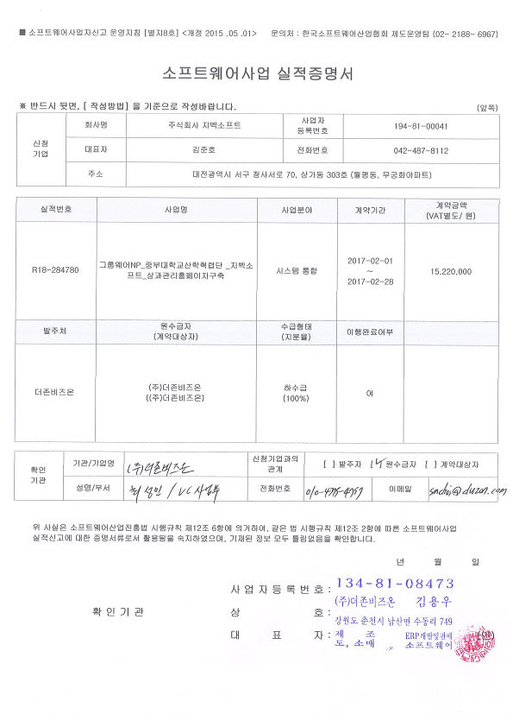
4 사업실적 증명서
4. 사업실적 증명서

Slide 15
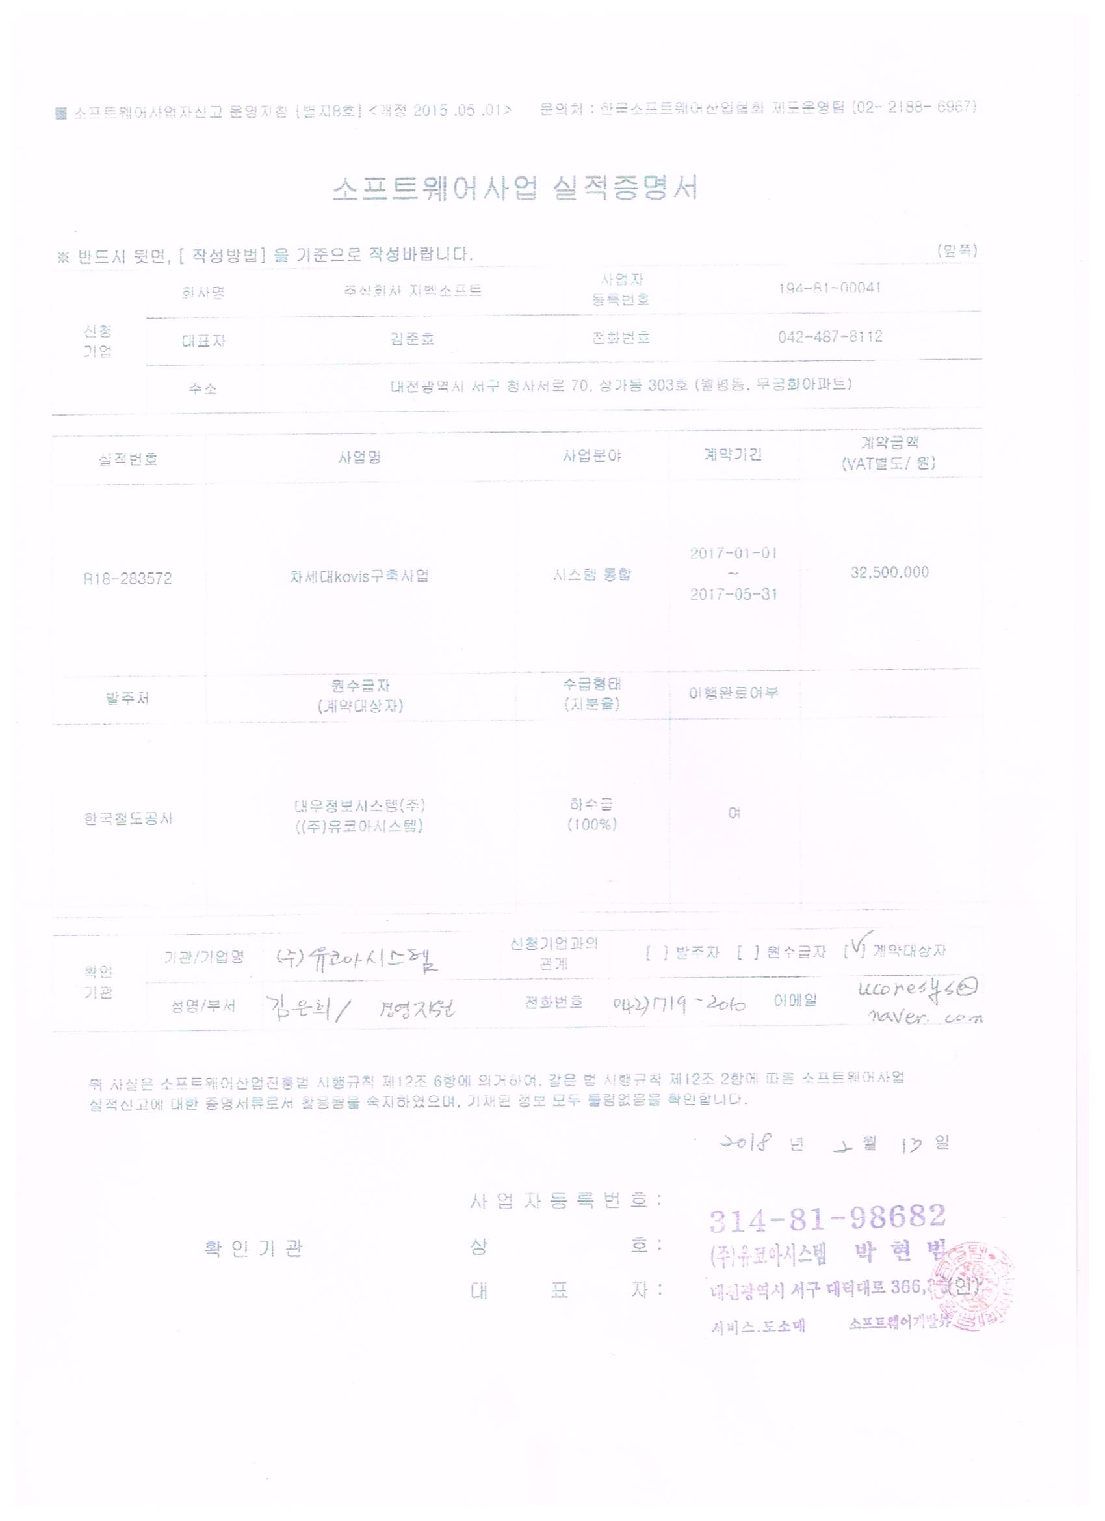
4 사업실적 증명서
4. 사업실적 증명서(계속)

Slide 16
4 사업실적 증명서
4. 사업실적 증명서 (계속)

Slide 17
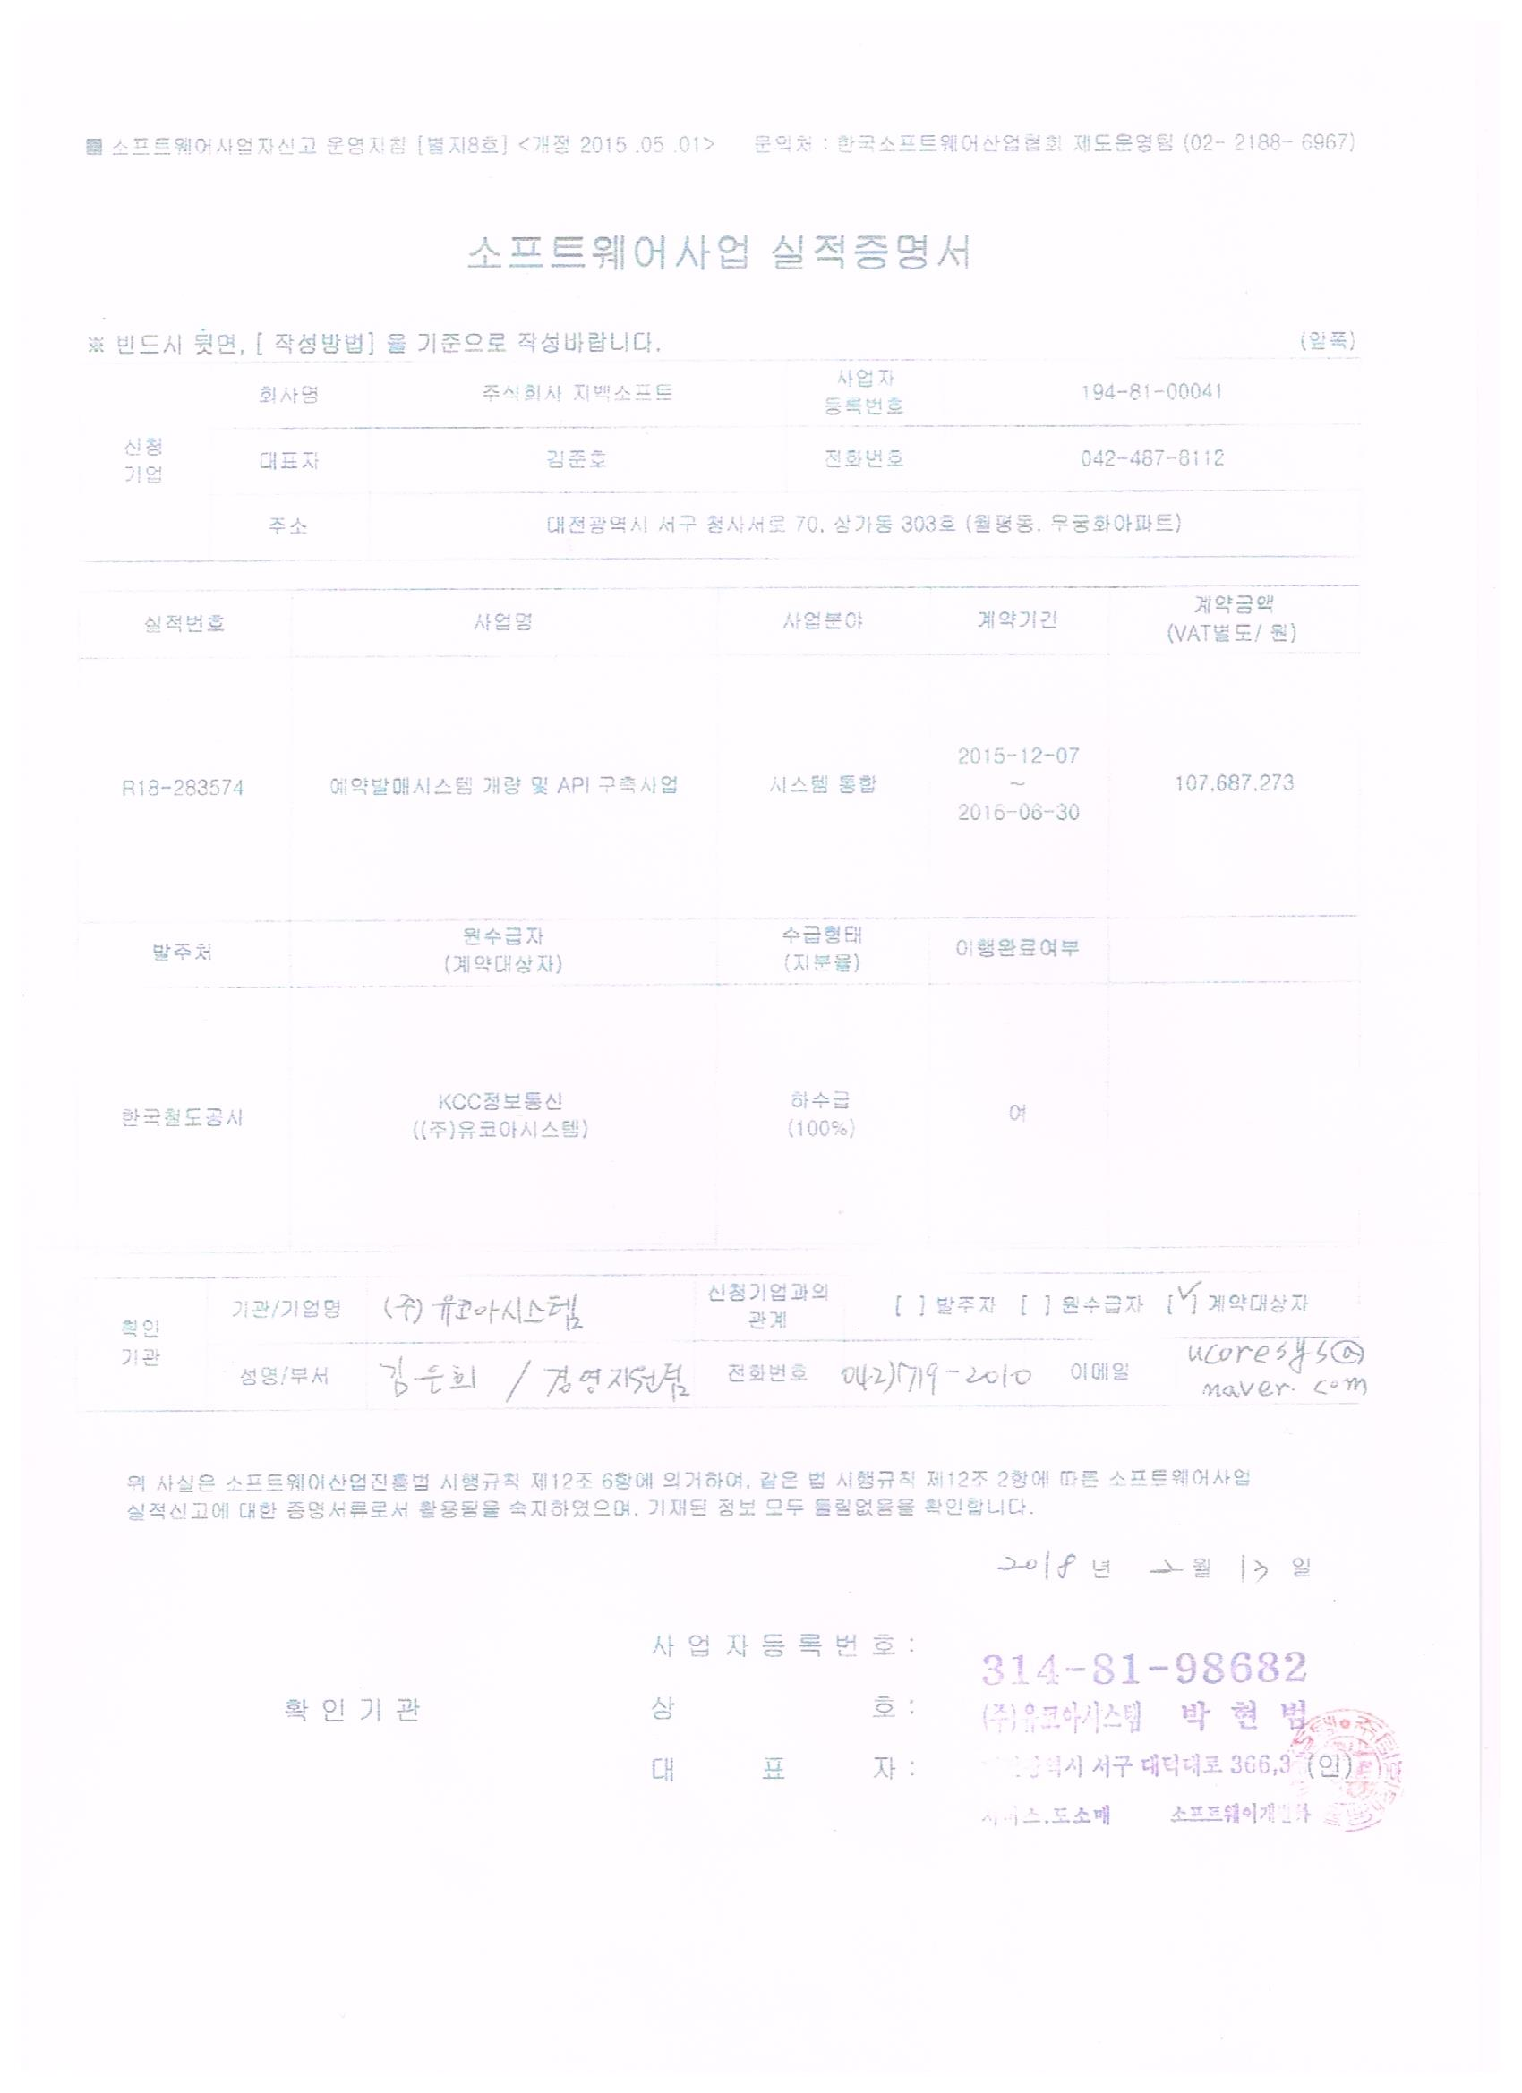
4 사업실적 증명서
4. 사업실적 증명서 (계속)

Slide 18
4 사업실적 증명서
4. 사업실적 증명서 (계속)

Slide 19
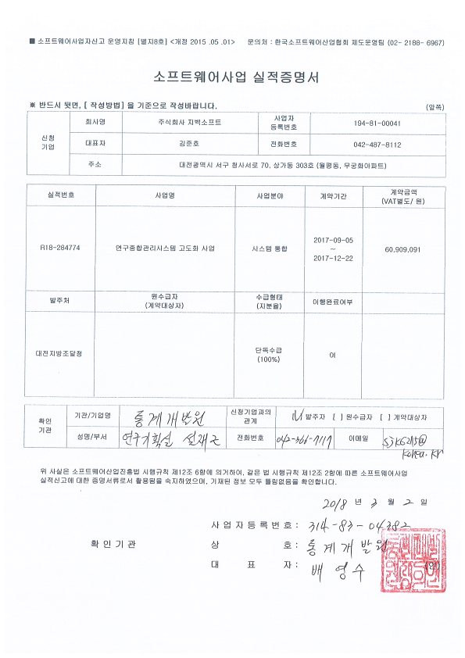
4 사업실적 증명서
4. 사업실적 증명서(계속)

Slide 20
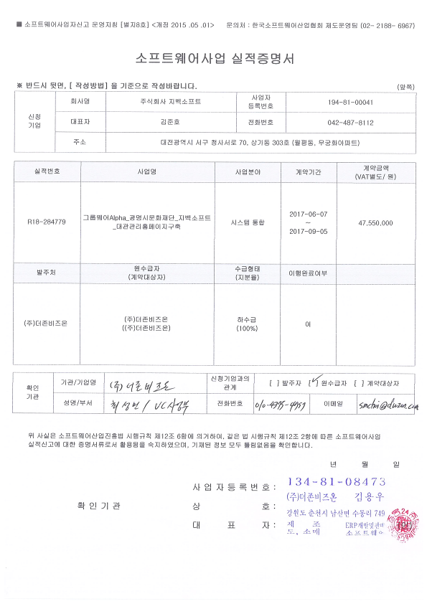
4 사업실적 증명서
4. 사업실적 증명서 (계속)

Slide 21
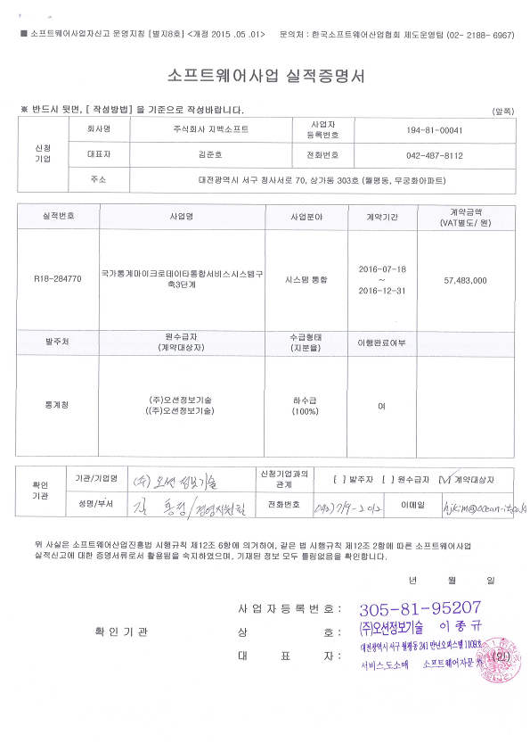
4 사업실적 증명서
4. 사업실적 증명서 (계속)

Slide 22
5 신임도
5. 신인도 (해당사항 없음)
구 분 |  | 처분 사유 (관련법령) | 처분 일시 | 처분기간 | 비 고
영업정지 또는 입찰참가제한 | “해당없음”
 | “해당없음”
 | “해당없음”
 | “해당없음”

Slide 23
6 정량적 기술능력평가 요약
6. 정량적 기술능력평가 요약
◦ 제안업체의 신용상태
구분 | 등급 | 비고
회사채에 대한 신용평가등급 또는 기업어음에 대한 신용평가등급 | -B
◦ 본 사업 투입인력
구분 | 경력 및 인원수 | 비고
주관업체 사업관리자(PM)의 프로젝트 관리 경력 | 19년2개월
◦ 참여인력 현황
구분 | 인원 | 기술자자격 및 경력 | 비고
1. 특급기술자 | 2 | 정보처리기사
2. 고급기술자 | 1 | 정보처리기사
2. 중급기술자 | 1 | 정보처리기사
◦ 최근 3년간 유사분야 구축경험
구분 | 건수 | 금액 | 비고
유사분야 개발사업(개발용역비) | 10 | 5억이상

Slide 24
7 정보시스템 구축,운영 기술적용 계획표
7. 정보시스템 구축,운영 기술적용 계획표
사업명 | 고등학교 입학전형시스템 기능 개선 및 현행화 용역
작성일 | 2019. 08.20
□ 법률 및 고시
구분 | 항 목
법률 | o 국가정보화 기본법 o 공공기관의 정보공개에 관한 법률 o 개인정보 보호법 o 소프트웨어산업 진흥법 o 인터넷주소자원에 관한 법률 o 전자서명법 o 전자정부법 o 정보통신기반 보호법 o 정보통신망 이용촉진 및 정보보호 등에 관한 법률 o 통신비밀보호법 o 국가를 당사자로 하는 계약에 관한 법률 o 하도급거래 공정화에 관한 법률 o 지방자치단체를 당사자로 하는 계약에 관한 법률
고시 등 | o 보안업무규정(대통령령) o 행정기관 정보시스템 접근권한 관리 규정(국무총리훈령) o 장애인·고령자 등의 정보 접근 및 이용 편의 증진을 위한 지침(행정안전부고시) o 전자서명인증업무지침(행정안전부고시) o 전자정부서비스 호환성 준수지침(행정안전부고시) o 정보보호시스템 공통평가기준(행정안전부고시) o 정보보호시스템 평가인증 지침(행정안전부고시) o 정보시스템 감리기준(행정안전부고시) o 행정전자서명 인증업무지침(행정안전부고시) o 행정기관도메인명및IP주소체계표준(행정자치부고시) o 개인정보의 안전성 확보 조치 기준(행정안전부고시) o 전자정부 정보보호관리체계(G-ISMS) 인증 등에 관한 지침(행정안전부훈령) o 지방자치단체 입찰 및 계약집행 기준(행정안전부예규) o 지방자치단체 입찰시 낙찰자 결정기준(행정안전부예규) o 지방자치단체 용역계약 일반조건(행정안전부예규) o 표준개인정보보호지침(행정안전부 예규) o 엔지니어링사업 대가의 기준(지식경제부고시) o 소프트웨어 기술성 평가기준(지식경제부고시) o 소프트웨어사업의 제안서 보상기준 등에 관한 운영규정(지식경제부고시) o 분리발주대상 소프트웨어(지식경제부고시) o 대기업인 소프트웨어사업자가 참여할 수 있는 사업금액의 하한(지식경제부고시) o 소프트웨어 품질인증의 세부기준 및 절차(지식경제부고시) o 소프트웨어사업하도급계약의 적정성 판단기준(지식경제부고시) o 용역계약일반조건(기획재정부계약예규) o 협상에 의한 계약체결기준(기획재정부계약예규) o 하도급거래 공정화 지침(공정거래위원회지침) o 정보보호조치 및 안전진단 방법·절차·수수료에 관한 지침(방송통신위원회고시) o 개인정보의 기술적·관리적 보호조치 기준(방송통신위원회고시)

Slide 25
7 정보시스템 구축,운영 기술적용 계획표
7. 정보시스템 구축,운영 기술적용 계획표(계속)
□ 서비스 접근 및 전달 분야
구 분 |  | 항 목 | 적용계획/결과 |  |  |  | 부분적용/미적용시 사유 및 대체기술
 |  |  | 적용 | 부분적용 | 미 적용 | 해당없음
기본 지침
정보시스템은 사용자가 다양한 브라우저 환경에서 서비스를 이용할 수 있도록 표준기술을 준수하여야 하고, 장애인, 저사양 컴퓨터 사용자 등 서비스 이용 소외계층을 고려한 설계·구현을 검토하여야 한다. |  |  | ○
세부 기술 지침
외부 접근 장치 | o 웹브라우저 관련 - HTML 4.01/HTML 5, CSS 2.1 |  | ○
 | - XHTML 1.0 |  | ○
 | - XML 1.0, XSL 1.0 |  | ○
 | - ECMAScript 3rd |  | ○
 | - 한국형 웹 콘텐츠 접근성 지침 2.0 |  |  | ○
 | o 모바일 관련 - 모바일 웹 콘텐츠 저작 지침 1.0 (KICS.KO-10.0307) |  |  |  |  | ○
서비스 요구사항 | 서비스관리(KS X ISO/IEC 20000)/ ITIL v3 |  |  |  |  | ○
서비스 전달 프로토콜 | IPv4 |  | ○
 | IPv6 |  | ○

Slide 26
7 정보시스템 구축,운영 기술적용 계획표
7. 정보시스템 구축,운영 기술적용 계획표(계속)
□ 플랫폼 및 기반구조 분야
구 분 |  | 항 목 | 적용계획/결과 |  |  |  |  | 부분적용/미적용시 사유 및 대체기술
 |  |  | 적용 | 부분적용 |  | 미 적용 | 해당없음
기본 지침
정보시스템 운영에 사용되는 통신장비는 IPv4와 IPv6가 동시에 지원되는 장비를 채택하여야 한다. |  |  |  |  |  |  | ○
하드웨어는 이기종간 연계가 가능하여야 하며, 특정 기능을 수행하는 임베디드 장치 및 주변 장치는 해당 장치가 설치되는 정보시스템과 호환성 및 확장성이 보장되어야 한다. |  |  |  |  |  |  | ○
세부 기술 지침
네트워크 | o 화상회의 및 멀티미디어 통신 : H.320~H.324, H.310 |  |  |  |  |  | ○
 | o 부가통신: VoIP - H.323 |  |  |  |  |  | ○
 | - SIP |  |  |  |  |  | ○
 | - Megaco(H.248) |  |  |  |  |  | ○
운영체제 및 기반 환경 | o 개방형 운영 체제 및 기반환경 : POSIX |  |  |  |  |  | ○
 | o 무선용 운영 체계 - android |  |  |  |  |  | ○
 | - IOS |  |  |  |  |  | ○
 | - 윈도우폰7 |  |  |  |  |  | ○
 | o 무선용 기반환경 - Java |  |  |  |  |  | ○
 | - Objective C |  |  |  |  |  | ○
데이터베이스 | o DBMS - RDBMS |  | ○
 | - ORDBMS |  |  |  |  |  | ○
 | - OODBMS |  |  |  |  |  | ○
 | - MMDBMS |  |  |  |  |  | ○
시스템 관리 | o ITIL v3 / ISO20000 |  |  |  |  |  | ○
소프트웨어 공학 | o 모델링 : UML2.0 |  | ○
 | o 개발프레임워크 : 전자정부 표준프레임워크 |  | ○

Slide 27
7 정보시스템 구축,운영 기술적용 계획표
7. 정보시스템 구축,운영 기술적용 계획표(계속)
□ 요소기술 분야
구 분 |  | 항 목 | 적용계획/결과 |  |  |  | 부분적용/미적용시 사유 및 대체기술
 |  |  | 적용 | 부분적용 | 미 적용 | 해당없음
기본 지침
o 응용서비스는 컴포넌트화하여 개발하는 것을 원칙으로 한다. |  |  | ○
o 데이터는 데이터 공유 및 재사용, 데이터 교환, 데이터 품질 향상, 데이터베이스 통합 등을 위하여 표준화되어야 한다. |  |  | ○
o 행정정보의 공동활용에 필요한 행정코드는 행정표준코드를 준수하여야 하며 그렇지 못한 경우에는 행정기관등의 장이 그 사유를 행정안전부 장관에 보고하고 행정안전부의“행정기관의 코드표준화 추진지침”에 따라 코드체계 및 코드를 생성하여 행정안전부에 표준 등록을 요청하여야 한다. |  |  | ○
o 패키지소프트웨어는 타 패키지소프트웨어 또는 타 정보시스템과의 연계를 위해 데이터베이스 사용이 투명해야 하며 다양한 유형의 인터페이스를 지원하여야 한다. |  |  | ○
세부 기술 지침
데이터 표현 | o 정적표현 : HTML 4.01 |  | ○
 | o 동적표현 - JSP 2.1 |  | ○
 | - ASP |  |  |  |  | ○
 | - PHP |  |  |  |  | ○
프로그래밍 | o 개방형 프로그래밍 - J2EE 5, J2SE 5.0, Java Servlet 2.5 |  | ○
 | o 웹프로그래밍 - XML 1.0, XSL 1.1 |  | ○
 | - RDF |  | ○
 | - AJAX |  | ○
데이터 교환 | o 교환프로토콜: - XMI 2.0 |  | ○
 | - SOAP 1.2 |  |  |  |  | ○
 | o 문자셋 - EUC-KR |  |  |  |  | ○
 | - UTF-8(단, 신규시스템은 UTF-8 우선 적용) |  | ○

Slide 28
7 정보시스템 구축,운영 기술적용 계획표
7. 정보시스템 구축,운영 기술적용 계획표(계속)
□ 보안분야
구 분 |  | 항 목 | 적용계획/결과 |  |  |  |  | 부분적용/미적용시 사유 및 대체기술
 |  |  | 적용 | 부분 적용 |  | 미 적용 | 해당없음
기본 지침
o 정보시스템의 보안을 위하여 위험분석을 통한 보안 계획을 수립하고 이를 적용하여야 한다. 이는 정보시스템의 구축 운영과 관련된“서비스 접근 및 전달”,“플랫폼 및 기반구조”,“요소기술” 및 “인터페이스 및 통합” 분야를 모두 포함하여야 한다. |  |  | ○
o 보안이 중요한 서비스 및 데이터의 접근에 관련된 사용자 인증은 공인전자서명 또는 행정전자서명을 기반으로 하여야 한다. |  |  | ○
세부 기술 지침
관리적 보안 | o 국가정보보안기본지침(국가정보원) - 국가 사이버안전 매뉴얼 |  | ○
기술적 보안 | o 국가용 암호 제품 대상(국정원 보안적합성 인증 필요) - PKI제품 |  |  |  |  |  | ○
 | - SSO제품 |  | ○
 | - 디스크․파일 암호화 제품 |  |  |  |  |  | ○
 | - 문서 암호화 제품(DRM)등 |  |  | ○
 | - 메일 암호화 제품 |  |  |  |  |  | ○
 | - 키보드 암호화 제품 |  |  |  |  |  | ○
 | - 하드웨어 보안 토큰 |  |  |  |  |  | ○
 | - DB암호화 제품 |  | ○
 | o CC제품군(국제 CC인 경우 IT 보안인증사무국의 인증 필요) - 침입차단 |  |  |  |  |  | ○
 | - 침입탐지 |  |  |  |  |  | ○
 | - 침입방지 |  |  |  |  |  | ○
 | - 통합보안관리 |  |  |  |  |  | ○
 | - 보안관리서버 |  |  |  |  |  | ○
 | - 웹방화벽 |  |  |  |  |  | ○
 | - DDos 대응 |  |  |  |  |  | ○
 | - VOIP 보안 |  |  |  |  |  | ○
 | - 무선침입방지 |  |  |  |  |  | ○
 | - 무선랜 인증 |  |  |  |  |  | ○
 | - 가상사설망 |  |  |  |  |  | ○
 | - 네트워크 접근통제 |  |  |  |  |  | ○
 | - 스팸메일차단 |  |  |  |  |  | ○
 | - 바이러스백신 |  |  |  |  |  | ○
 | - PC매체제어 |  |  |  |  |  | ○
 | - PC침입차단 |  |  |  |  |  | ○
 | - 콘텐츠보안 |  |  |  |  |  | ○
 | - 자료유출 방지 |  |  |  |  |  | ○
 | - 메일보안 |  |  |  |  |  | ○
 | - 서버보안 |  |  |  |  |  | ○
 | - DB접근 통제 |  |  |  |  |  | ○
 | - 다중영역구분 |  |  |  |  |  | ○
 | - 스마트카드 |  |  |  |  |  | ○
 | - 보안USB |  |  |  |  |  | ○
 | - 복합기 완전삭제 |  |  |  |  |  | ○

Slide 29
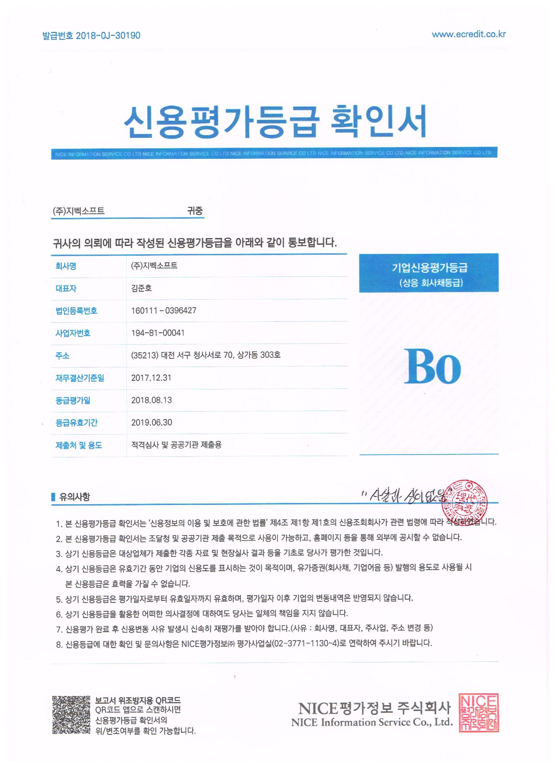
8 신용평가등급확인서
8. 신용평가등급확인서

